Slide 1

SIFT特征检测
沈为
上海交通大学人工智能研究院

Slide 2
目录
1
块状区域检测与尺度空间
2
SIFT算法

Slide 3
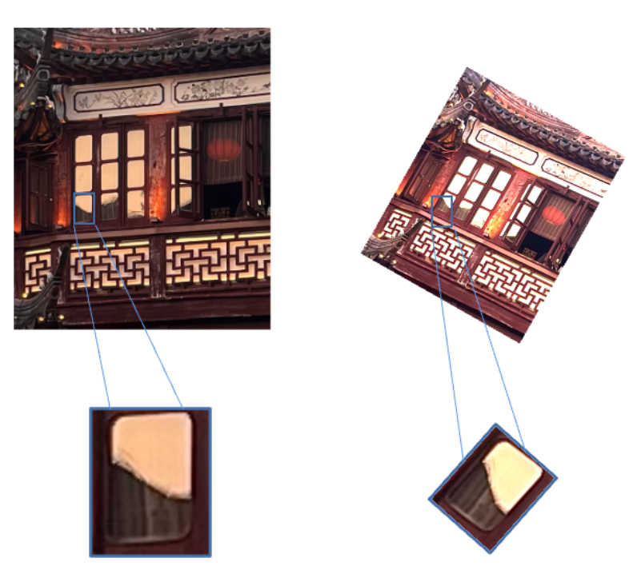
块状区域检测与尺度空间
如何进行图像匹配？
待匹配的图像有旋转和尺度的变化
而角点对于尺度变换会改变
需要寻找一种新的关键点

Slide 4
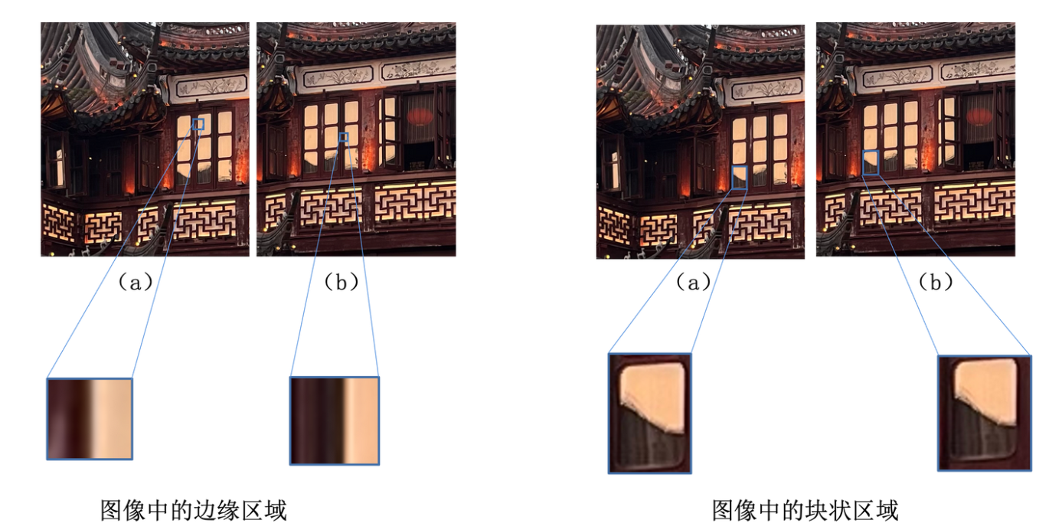
块状区域检测与尺度空间
关键点所具有的性质
丰富的语义信息、明确的位置、明确的特征描述
对图像平移旋转和放缩具有不变形、对光照变化具有鲁棒性

Slide 5
块状区域检测与尺度空间
关键点所具有的性质
丰富的语义信息、明确的位置、明确的特征描述
对图像平移旋转和放缩具有不变形、对光照变化具有鲁棒性
块状区域

Slide 6
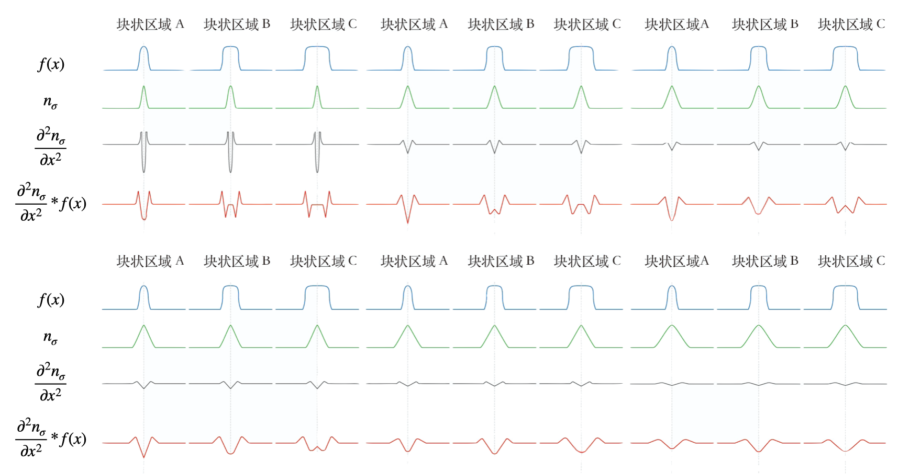
块状区域检测与尺度空间
如何确定块状区域的位置、大小和方向

Slide 7
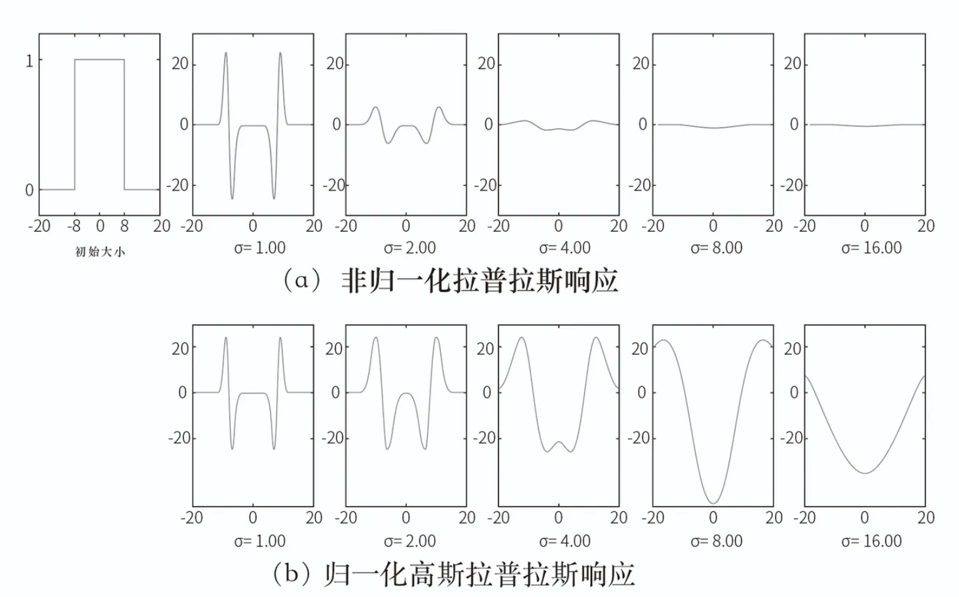
块状区域检测与尺度空间
归一化的高斯拉普拉斯响应

Slide 8
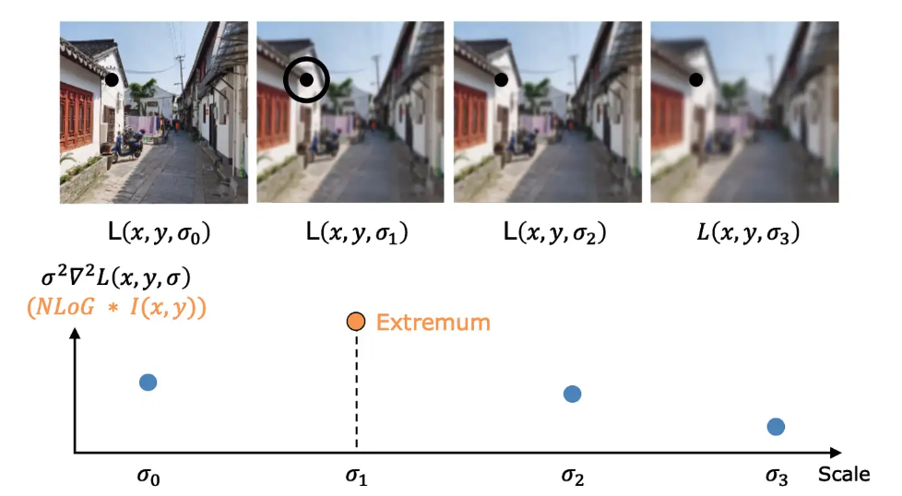
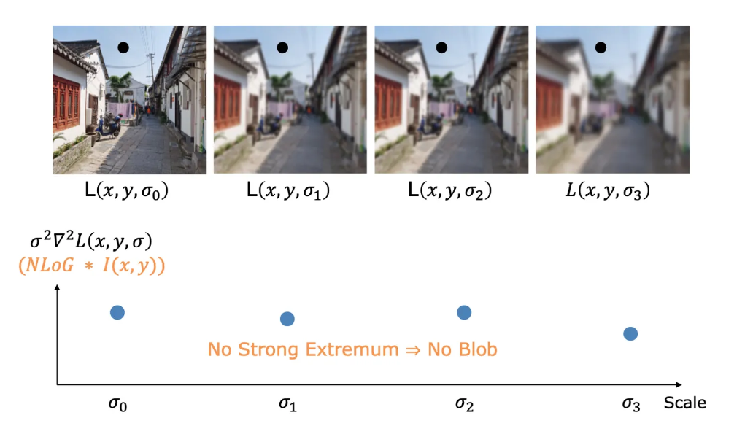

块状区域检测与尺度空间
图像尺度空$𝕃$和不同尺度的高斯函数$G(x,y,σ)$和图像$I(x,y)$的关系
$$L\left(x,y,σ\right)=G\left(x,y,σ\right)∗I(x,y)$$

Slide 9
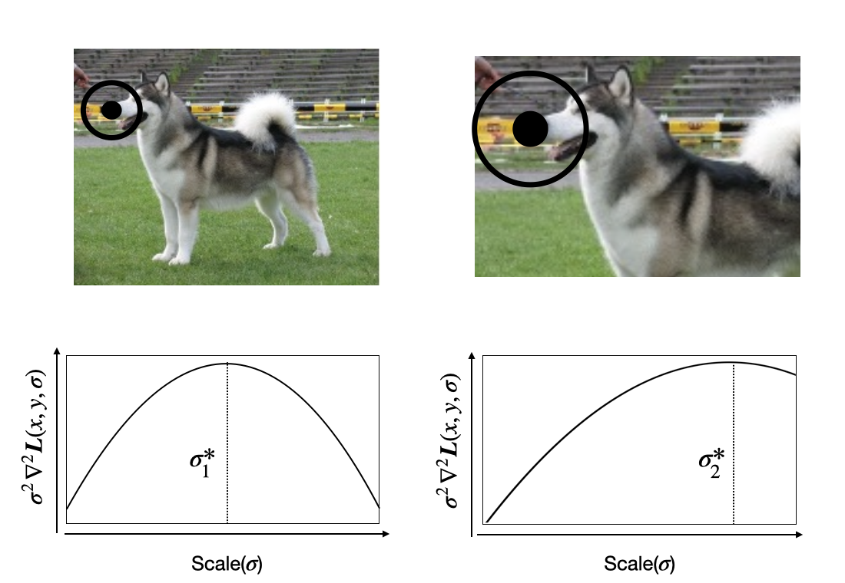

块状区域检测与尺度空间
确定关键点，根据对应特征尺度的比例，即可得到两张图像尺度缩放的比例
右图中，两幅图像的缩放
比例为
$$\frac{σ_{1}^{∗}}{σ_{2}^{∗}}$$

Slide 10
目录
1
块状区域检测与尺度空间
2
SIFT算法

Slide 11
SIFT算法
SIFT算法通常通过以下四步实现：
1.局部极值点检测；
2.关键点定位与筛选；
3. 关键点方向计算；
4. 关键点描述。

Slide 12
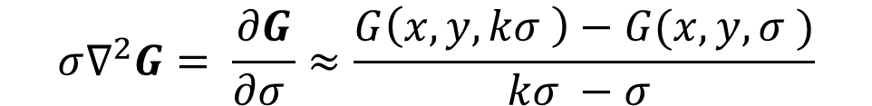
SIFT算法——局部极值点检测
使用高斯差分算子$D$近似代替归一化高斯拉普拉斯算子
$$D\left(x,y,σ\right)=G\left(x,y,kσ\right)−G\left(x,y,σ\right)$$
因为
$$σ∇^{2}G= \frac{∂G}{∂σ }≈\frac{G\left(x,y,kσ \right)−G(x,y,σ )}{kσ −σ }$$
因此可以得到
$$D\left(x,y,σ\right)=G\left(x,y,kσ\right)−G\left(x,y,σ\right)≈(k−1)σ^{2}∇^{2}G$$

Slide 13
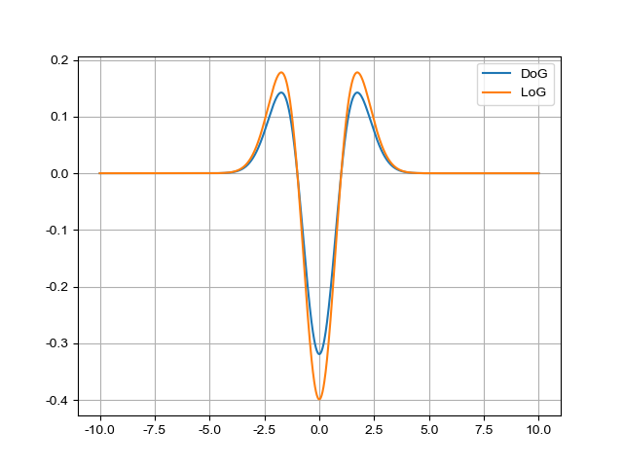


SIFT算法——局部极值点检测
$k$为常数，所以$k−1$对极值点检测不会有影响
$$D\left(x,y,σ\right)≈(k−1)σ^{2}∇^{2}G$$
高斯差分算子对图像进行卷积
$$D\left(x,y,σ\right)∗I\left(x,y\right)=\left(G\left(x,y,kσ\right)−G\left(x,y,σ\right)\right)∗I(x,y)$$
$$=L\left(x,y,kσ\right)−L\left(x,y,σ\right)$$
高斯差分算子与图像卷积的结果可以由不同尺度的$L$相减得到

Slide 14
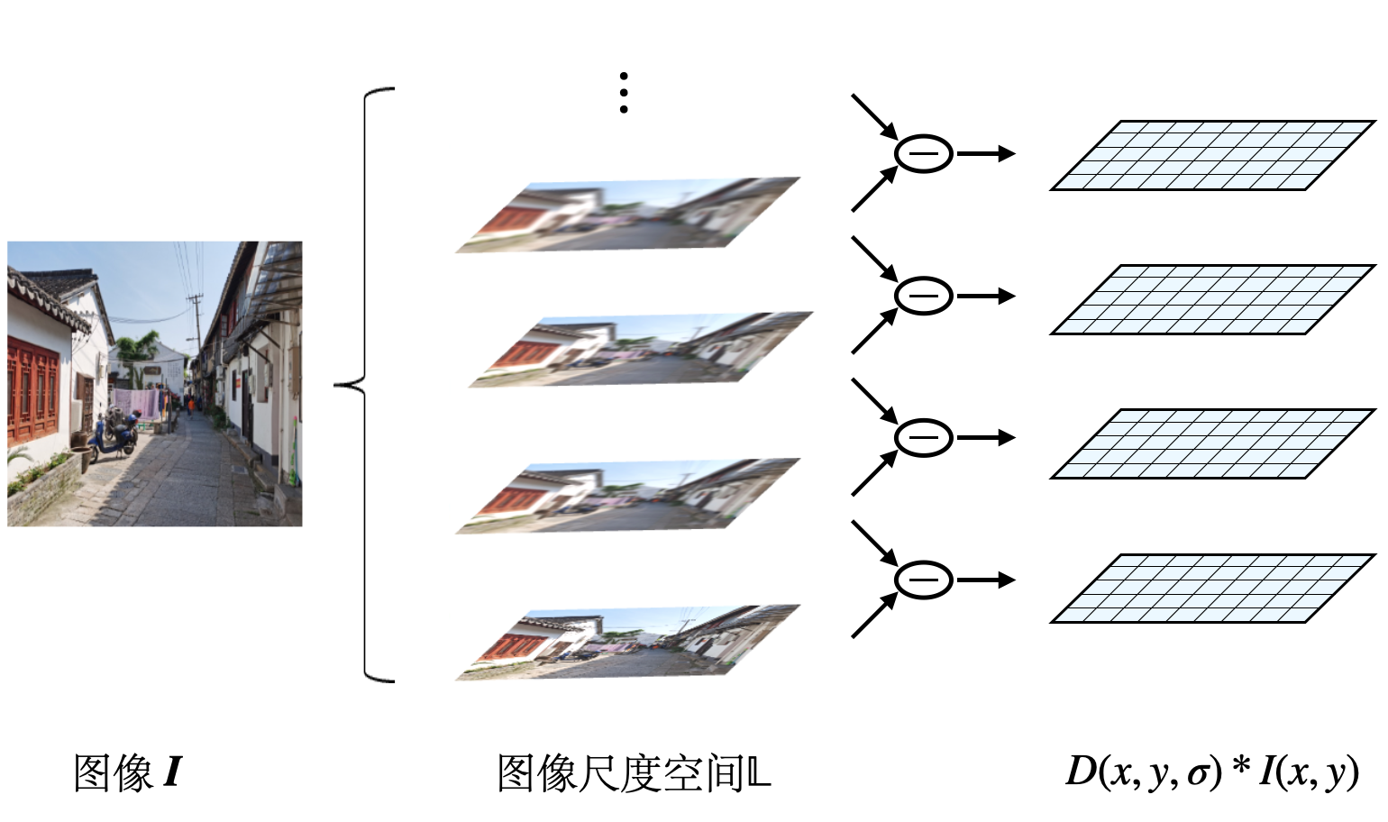
SIFT算法——局部极值点检测
高斯差分算子与图像卷积的结果可以由不同尺度的$L$相减得到

Slide 15
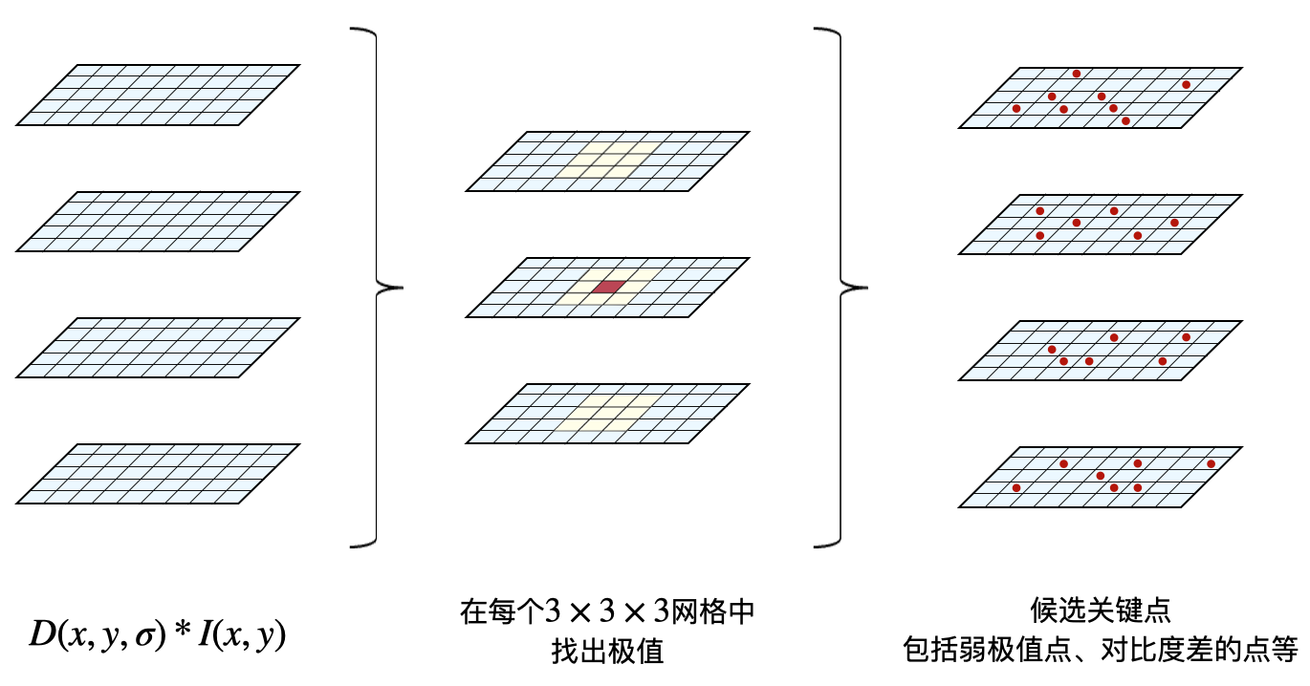
SIFT算法——局部极值点检测
确定候选关键点

Slide 16
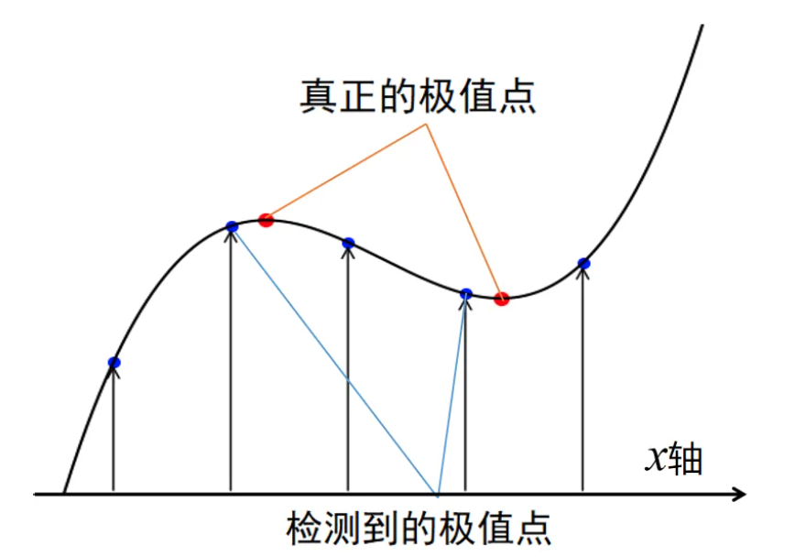
SIFT算法——关键点定位与筛选
候选关键点是离散的尺度空间中的极值点，而离散空间中的极值点与连续空间中的极值点是有差别的

Slide 17
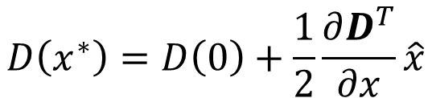
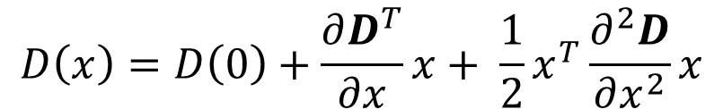
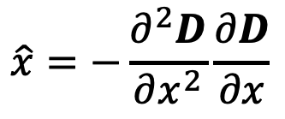
SIFT算法——关键点定位与筛选
对高斯差分算子进行泰勒展开
$$D\left(x\right)=D\left(0\right)+\frac{∂D^{T}}{∂x}x+ \frac{1}{2}x^{T}\frac{∂^{2}D}{∂x^{2}}x$$
令方程求导为0，可得真实极值点位置相对于当前位置的偏移量
$$\hat{x}=−\frac{∂^{2}D}{∂x^{2}}\frac{∂D}{∂x}$$
代入$x^{∗}=x+\hat{x}$，方程的值为
$$D\left(x^{∗}\right)=D\left(0\right)+\frac{1}{2}\frac{∂D^{T}}{∂x}\hat{x}$$

Slide 18
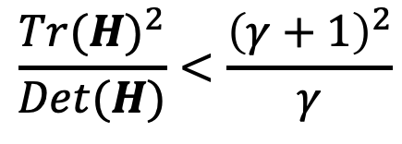
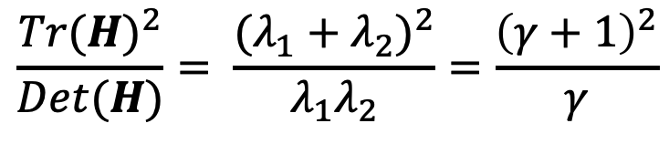
SIFT算法——关键点定位与筛选
还需消除边缘响应，即过滤边缘位置的关键点
考虑黑塞矩阵$H$的特征值$λ_{1}$和$λ_{2}$，且$λ_{1}=γλ_{2}$，有
$$\frac{Tr{(H)}^{2}}{Det(H)}= \frac{{(λ_{1}+λ_{2})}^{2}}{λ_{1}λ_{2}}=\frac{{\left(γ+1\right)}^{2}}{γ}$$
为了确保候选关键点非边缘点，只需满足
$$\frac{Tr{(H)}^{2}}{Det(H)}<\frac{{\left(γ+1\right)}^{2}}{γ}$$
根据经验， $γ=10$

Slide 19
SIFT算法——关键点方向的计算
如何确定关键点的方向？
确定块状区域：以关键点为中心，4.5倍特征尺度为半径的圆的外接正方形区域即是该关键点对应的块状区域；
统计像素方向：使用直方图统计块状区域内像素的梯度幅值和方向。具体做法为，将360°分为36柱，每10°为一柱，在块状区域内，将梯度方向在某一个柱内的像素挑选出，并将他们的幅值相加作为柱的高度；
对幅值进行加权：块状区域内像素的梯度幅值对中心像素的贡献是不同的，还需要对幅值进行加权处理，这里采用高斯加权。

Slide 20
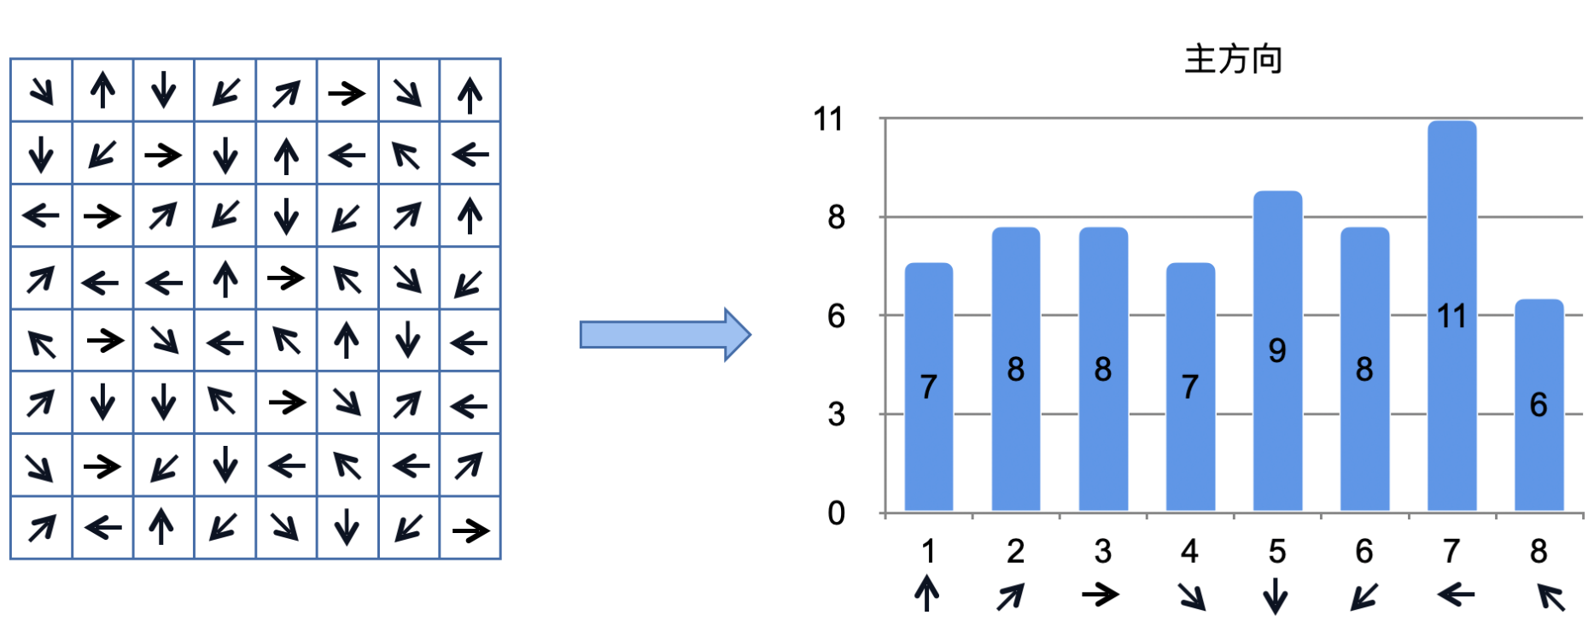
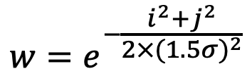
SIFT算法——关键点方向的计算
若像素点相对于关键点的偏移为$(i,j)$，则对应的高斯权重为
$$w=e^{−\frac{i^{2}+j^{2}}{2×{(1.5σ)}^{2}}}$$
得到直方图$H$后还需做平滑处理
$$H\left(i\right)= \frac{6}{16}H\left(i\right)+\frac{4}{16}\left(H\left(i−1\right)+H\left(i+1\right)\right)+\frac{1}{16}(H\left(i−2\right)+H\left(i+2\right))$$

Slide 21
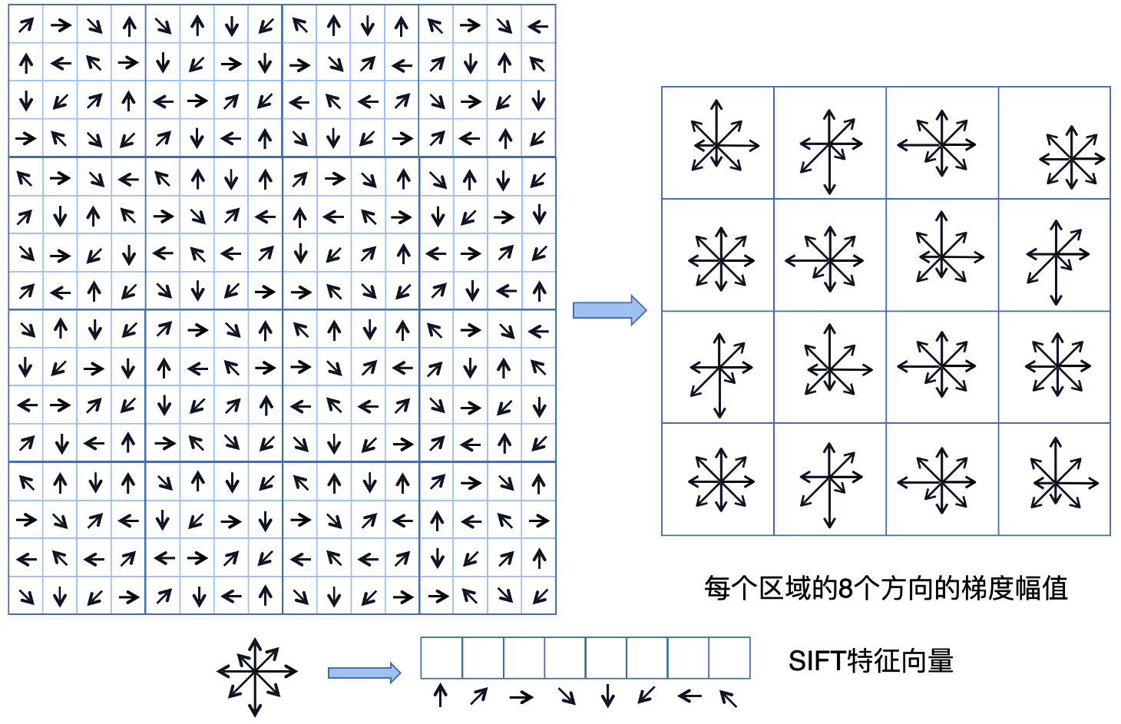
SIFT算法——关键点描述
将块状区域划为$4×4$个子区域，在每个子区域内对8个方向做直方图统计
每个子区域可以用长度为8的直方图向量表示，16个子区域的向量构成128维的向量即为该关键点的描述符，称为SIFT特征向量

Slide 22
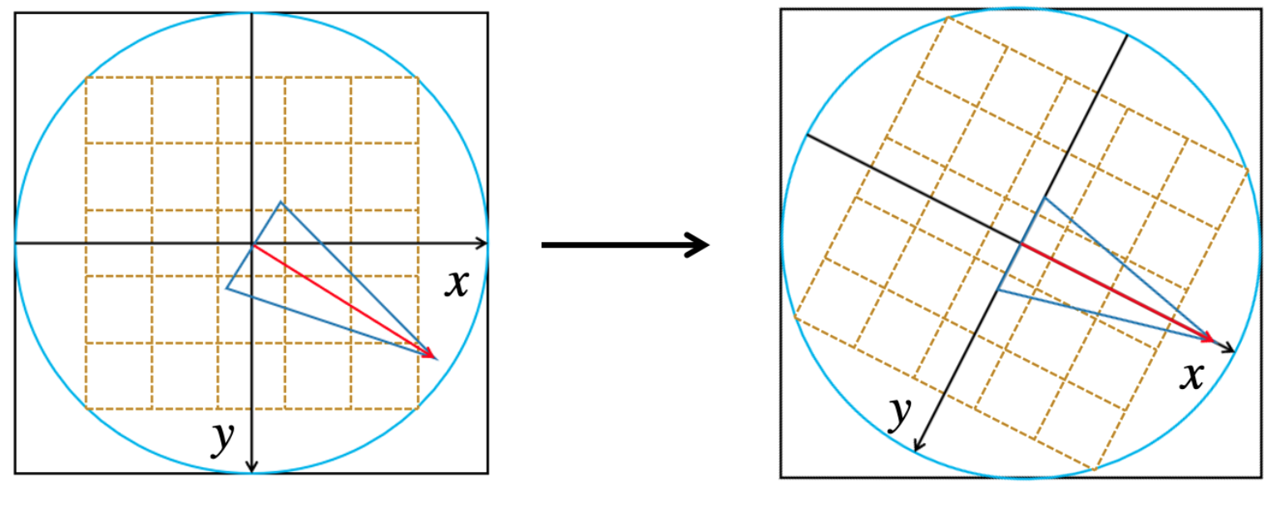
SIFT算法——关键点描述
将SIFT特征向量旋转到关键点的主方向上

Slide 23
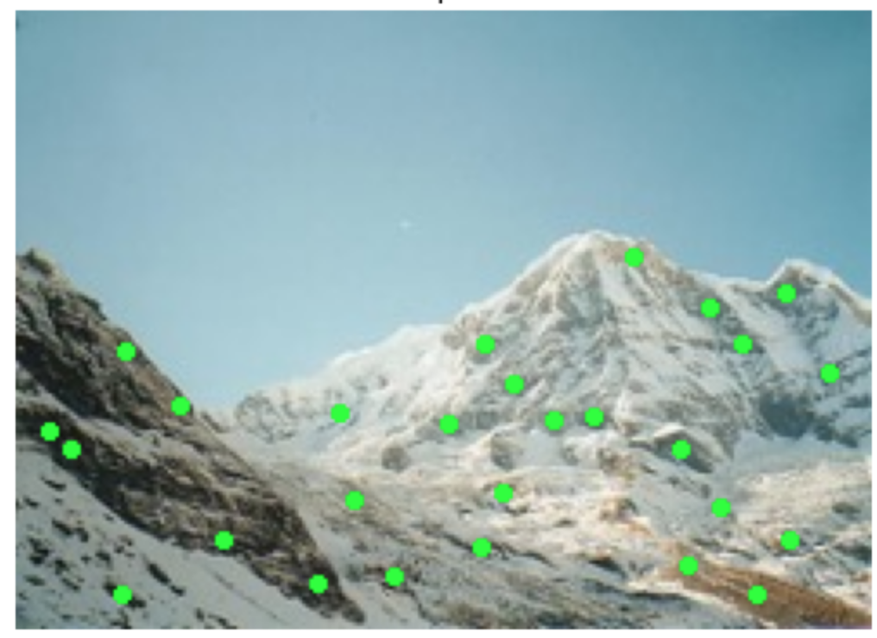
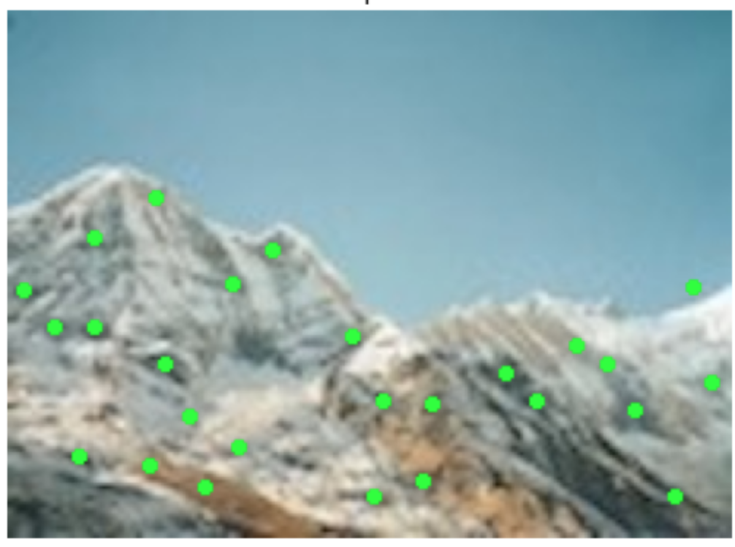
SIFT算法——算法效果
对两副图像，分别检测每张图像的SIFT关键点

Slide 24
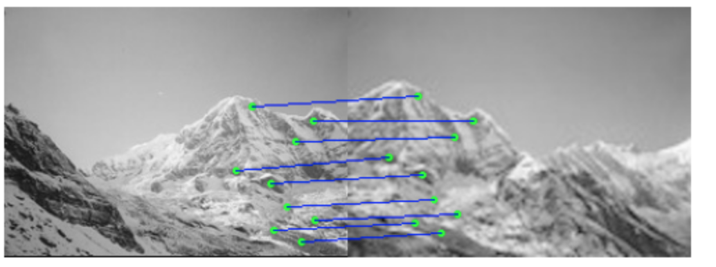
SIFT算法——算法效果
遍历计算一幅图像的关键点与另一幅图像所有关键点的描述符的欧氏距离，如果最近关键点对与第二近关键点对的距离比小于阈值，便认为该关键点对匹配

